Slide 1

TRAINING PLC
BASIC
PT. BERKAT SOLUSINDO

Slide 2
Agenda
Introduction LX3V
1
Communication
2
Programming
3
Practice on Case
4
Q&A
5

Slide 3
Introduction LX3V
PT. BERKAT
SOLUSINDO

Slide 4
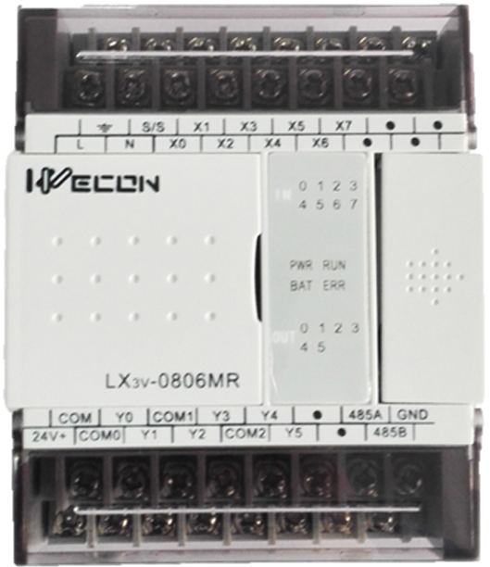
Introduction LX3V
3
Output type :
T = Transistor
R = Relay
Instruction set :
1 = 1S Instruction
2 = 2N Instruction
I/O : 8 Input,
6 Output
LX3V-0806MR-A2
Serial name such as LX5V, LX6V
PLC CPU
Power Supply :
A = AC 85-265V
D = DC 24V
PT. BERKAT SOLUSINDO

Slide 5
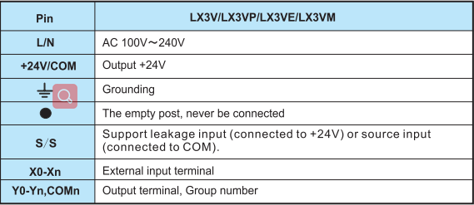
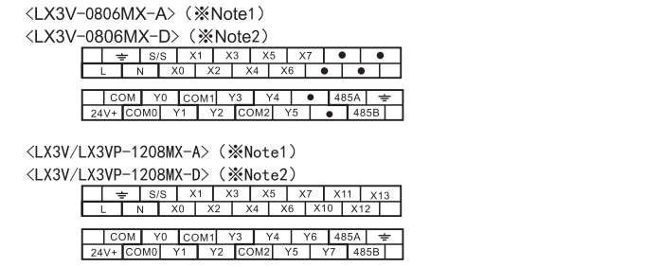
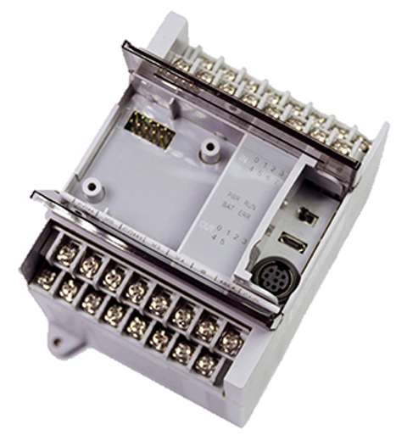

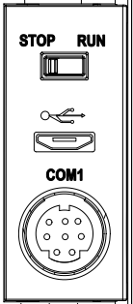

Introduction LX3V (Hardware)
3
PT. BERKAT SOLUSINDO
Micro USB
Minidin
9 pin

Slide 6
Communication
PT. BERKAT SOLUSINDO

Slide 7

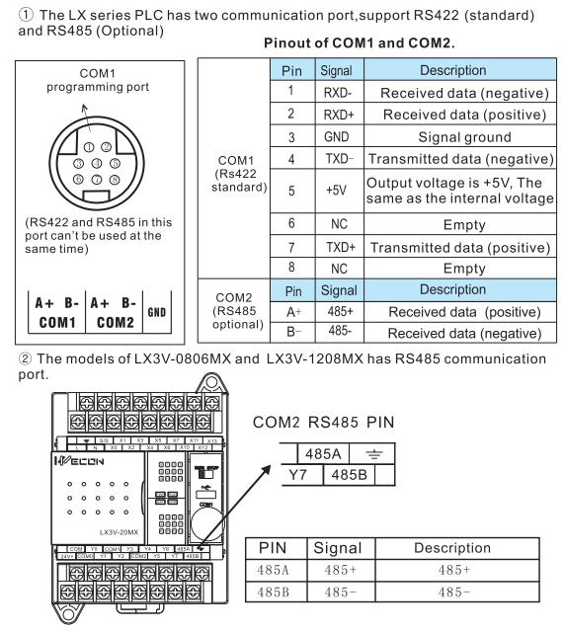
Communication
PT. BERKAT SOLUSINDO

Slide 8
PT. BERKAT
SOLUSINDO
Programming

Slide 9

Programming
Foster holistically superior methodologies
Compare digunakan untuk fungsi perbandingan data
Relay/Kontak bantu pada Internal PLC
Timer digunakan untuk melakukan fungsi pengaturan waktu
Compare
System Special address
Relay
M
Timer
Counter
Alamat yang sudah ditentukan oleh system PLC
Register
D
Counter digunakan untuk melakukan fungsi penghitungan`
Register D digunakan untuk menyimpan Data
Word
PT. BERKAT SOLUSINDO

Slide 10
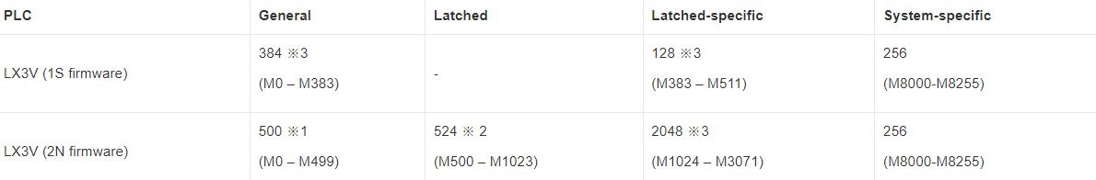

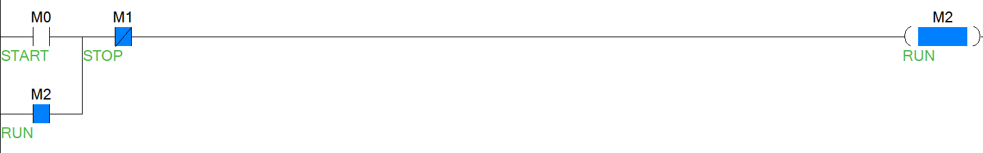
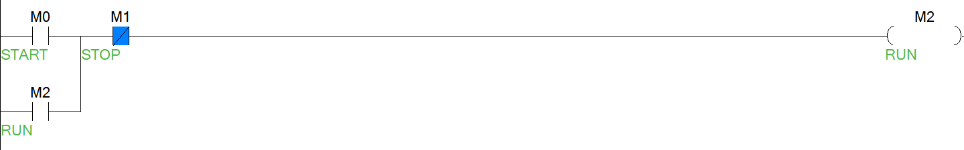
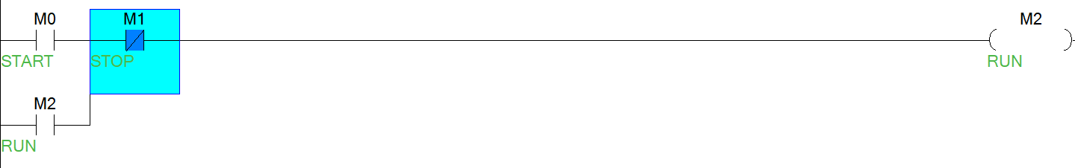
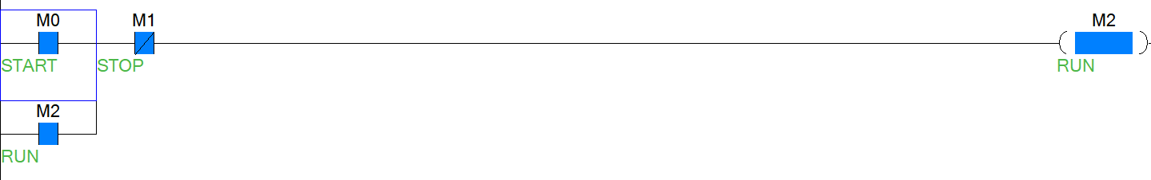
Programming (Relay M)
Device :
Example :
Ket :
Saat M0 ditekan akan menghidupkan M2, yang kemudian akan mengunci pada kontak NO nya dan akan di putus oleh M1
PT. BERKAT SOLUSINDO

Slide 11
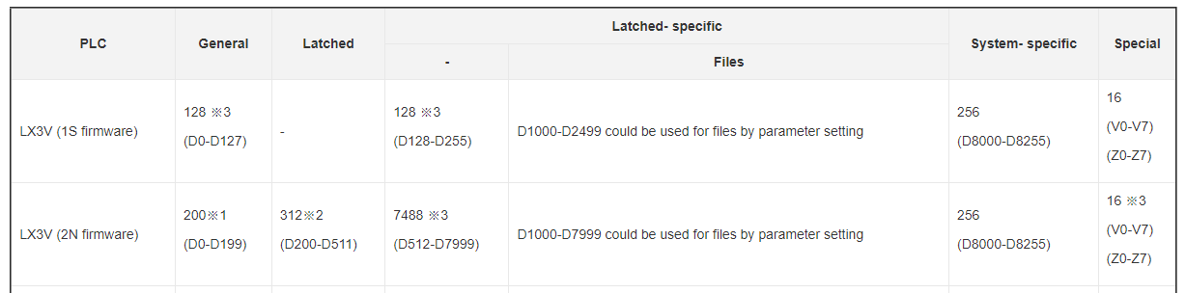
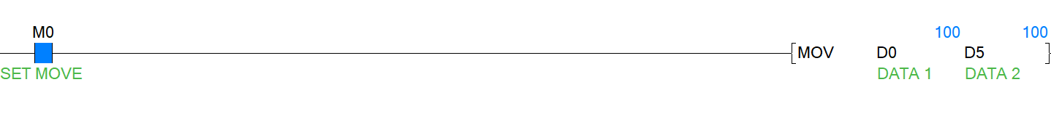

Programming (Register D)
Device :
Example :
Ket :
Saat M0 ditekan maka nilai pada Data 1 akan dipindahkan atau dicopy ke Data 2
PT. BERKAT SOLUSINDO

Slide 12
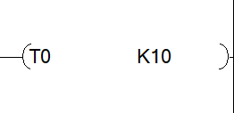
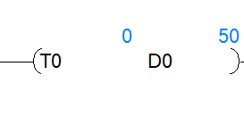
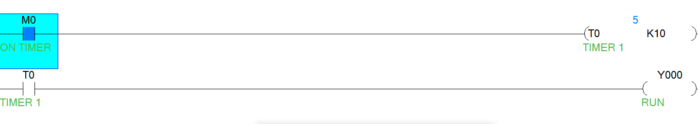
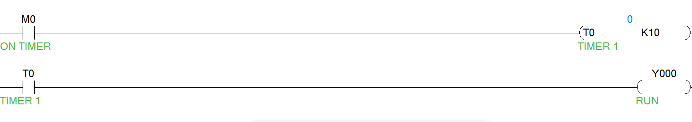
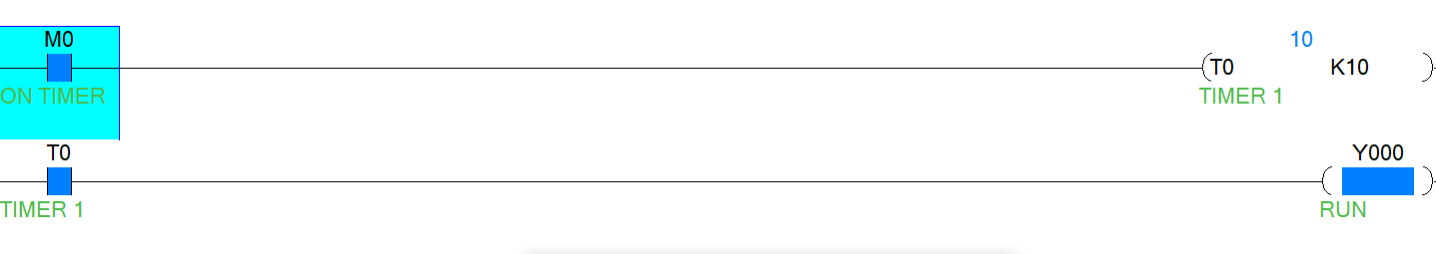
Programming (Timer)
Parameter :
Address Timer
Ket :
Untuk Value(nilai) Timer bisa digantikan menggunakan address Word sebagai nilai Timernya
Value Timer
*100
Example :
Ket :
M0 menghidupkan Timer 1 Menghitung selama 1 detik Dan Ketika Timer 1 aktif akan menghidupkan Y0
PT. BERKAT SOLUSINDO

Slide 13
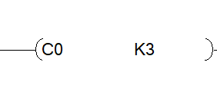
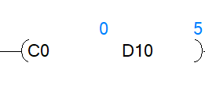
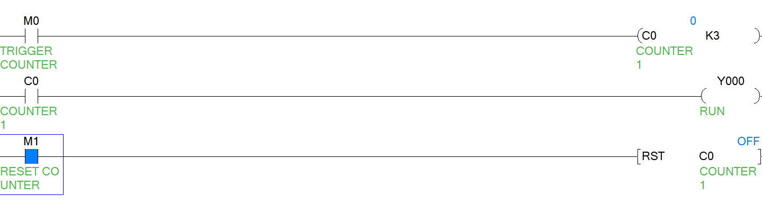
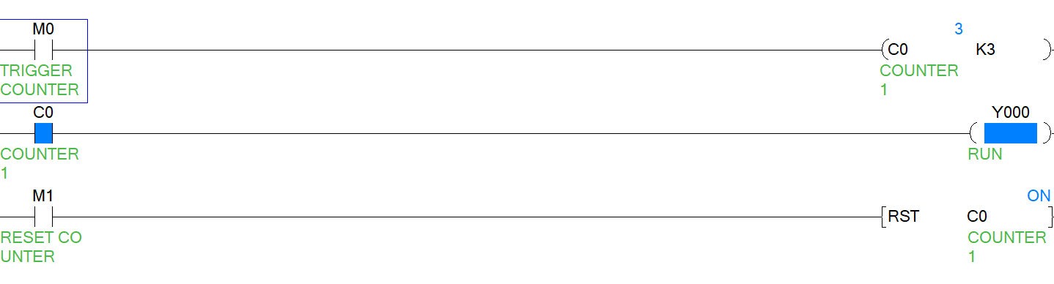
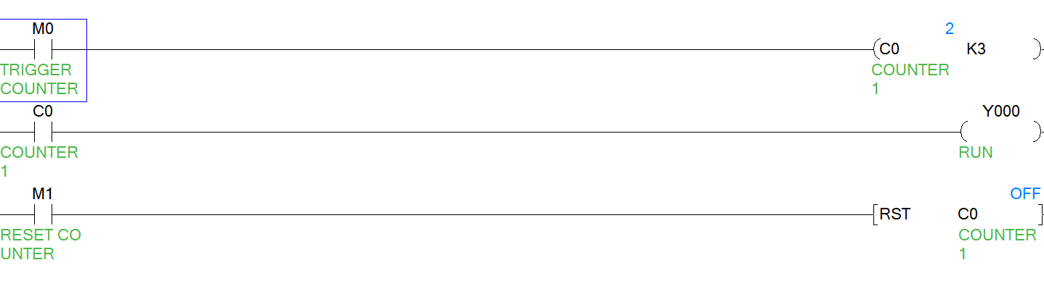
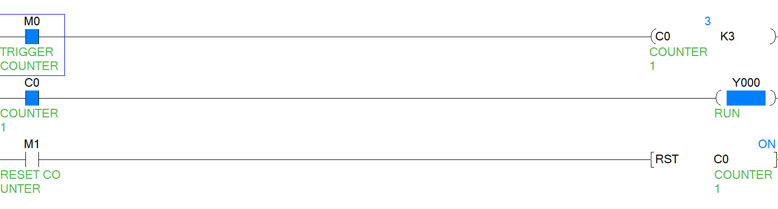
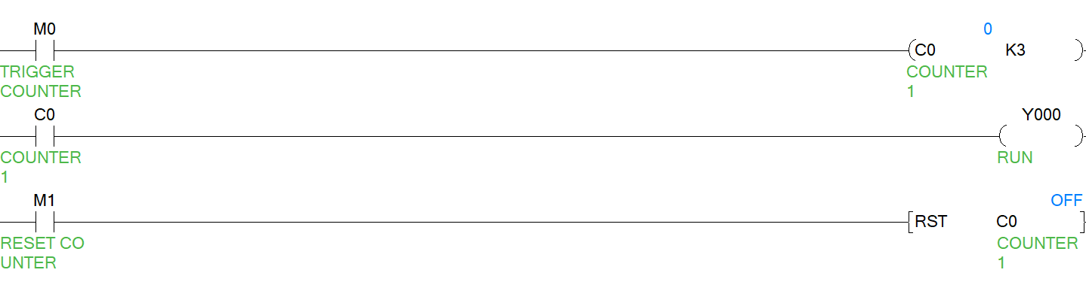
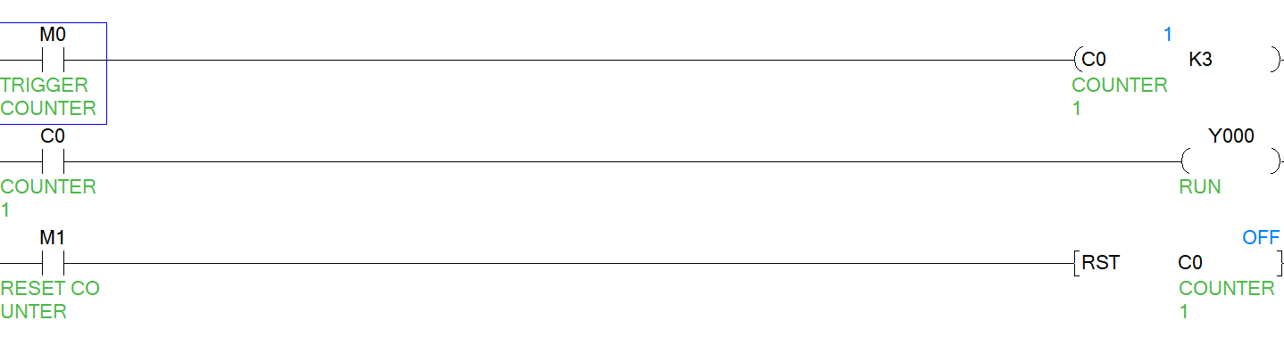
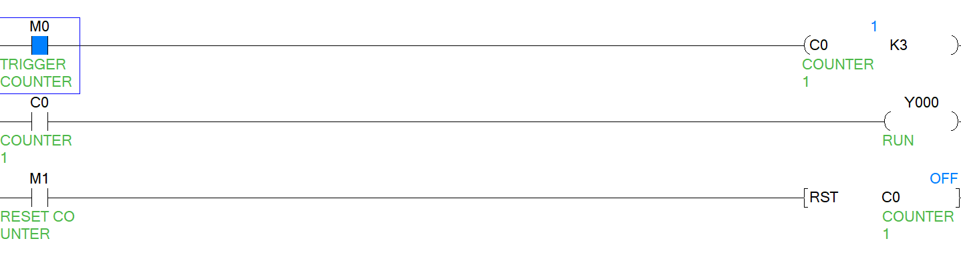

Programming (Counter)
Parameter :
Address Counter
Ket :
Untuk Value(nilai) Counter bisa digantikan menggunakan address Word sebagai nilai Counter
Value Counter
Example :
Ket :
Saat M0 ditekan maka Counter 1 akan menghitung sampai 3 kali, yang kemudian akan menghidupkan Y0
Dan dapat direset dengan M1
PT. BERKAT SOLUSINDO

Slide 14
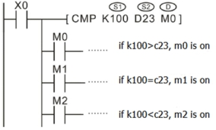
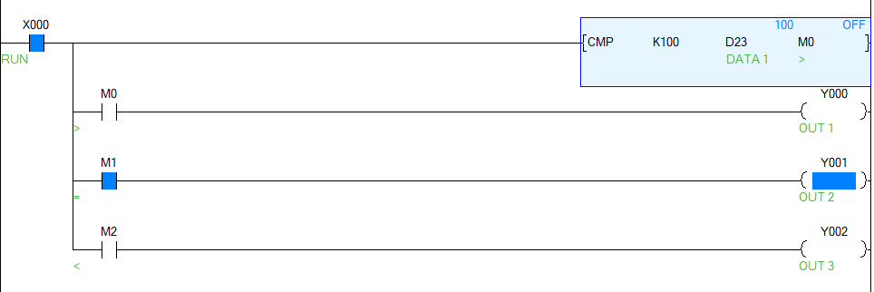
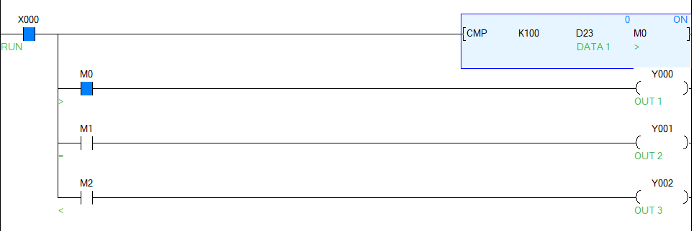
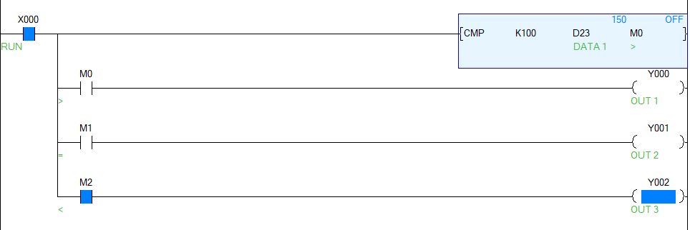
Programming (Compare)
Parameter :
Example :
Ket :
Saat X0 hidup maka M0 akan aktif saat
nilai K100 > (lebih besar dari) nilai D23,
Kemudian jika
nilai K100 = (sama dengan) nilai D23 maka, M1 yang akan aktif,
Dan saat nilai K100 lebih kecil dari D23 maka, M2 yang akan aktif dan yang lain akan mati.
PT. BERKAT SOLUSINDO

Slide 15
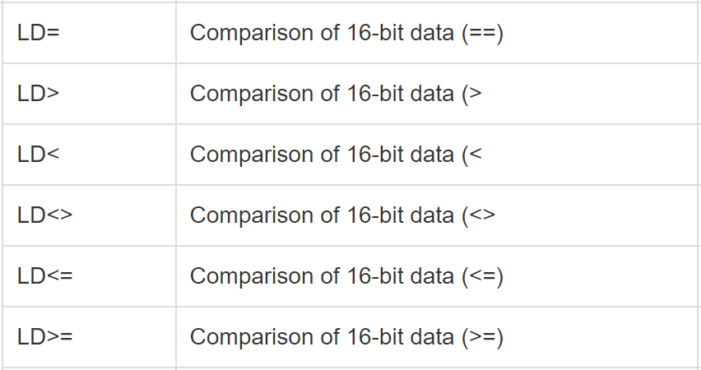
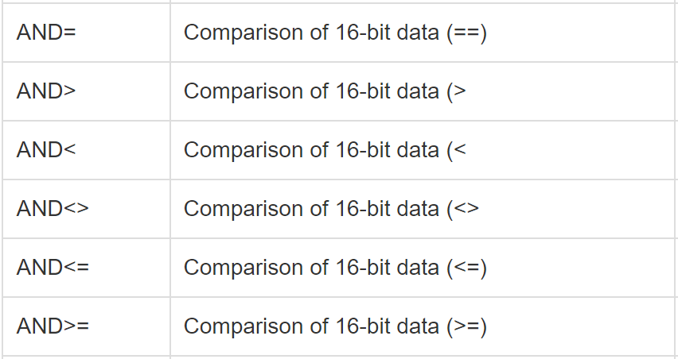
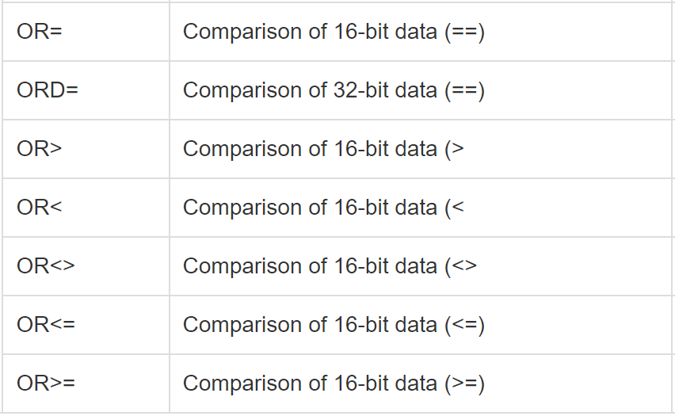
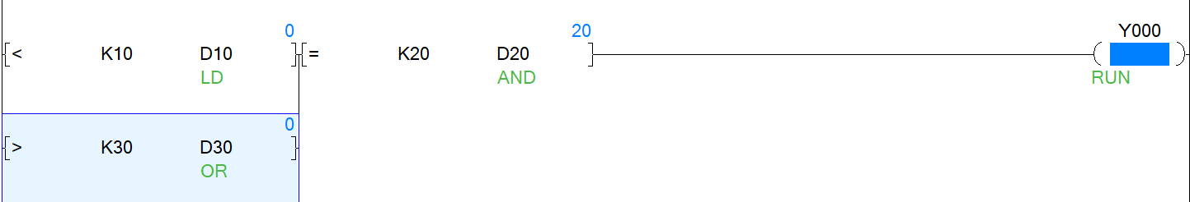
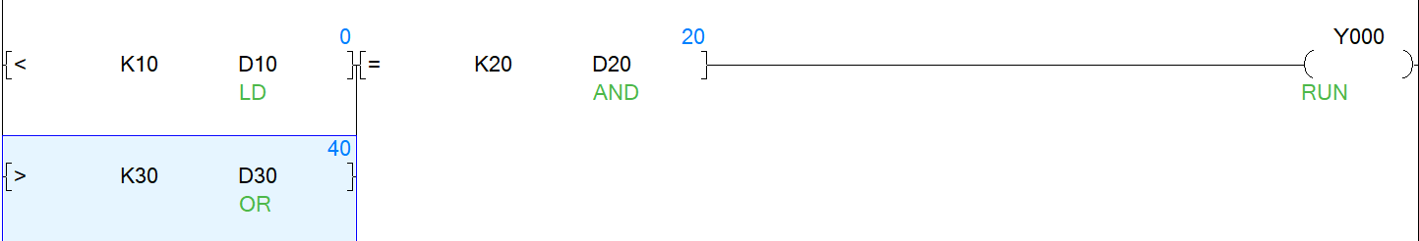
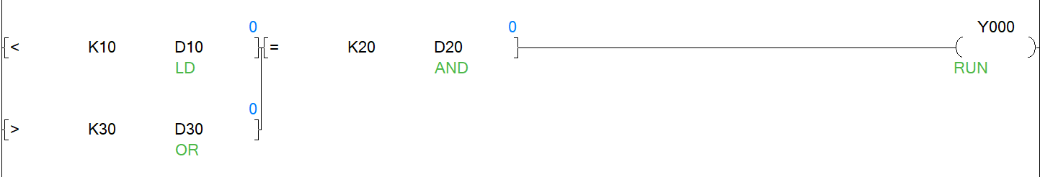
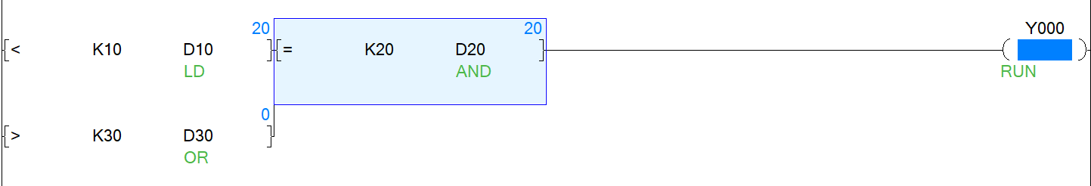
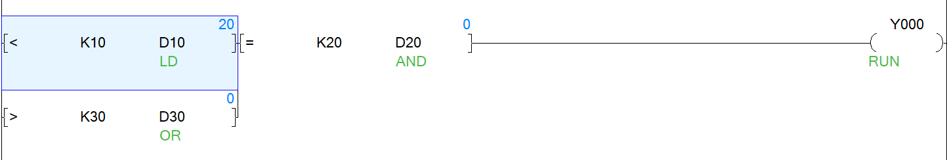
Programming (Compare)
Parameter :
Example :
PT. BERKAT SOLUSINDO

Slide 16

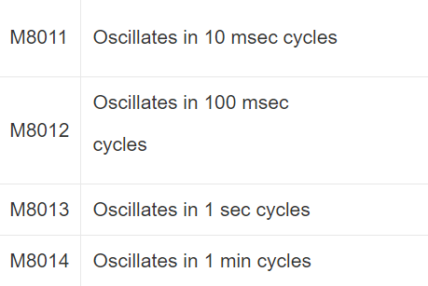
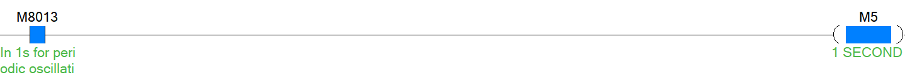
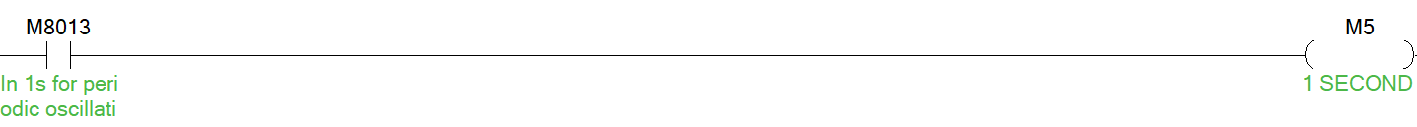
Programming (Special Address)
Example :
Ket :
M8000 akan aktif saat PLC hidup pada mode RUN
< User program runs into ON state
Ket :
M8002 akan memeberikan
Sinyal sekali saat PLC ke Mode Run
< The user program began to run to ON the first cycle
Example :
Ket :
M8013 akan memeberikan sinyal per 1 detik
PT. BERKAT SOLUSINDO

Slide 17
Practice on Case
PT. BERKAT SOLUSINDO

Slide 18

Practice on Case
FLIP-FLOP
Ada 5 buah Lampu Indikator
Dikontrol menggunakan 2 Push button (Start-Stop)
Ketika ditekan Start maka Lampu akan hidup dari nomer 1-5 secara berurutan dengan delay 2 detik
Setelah sampai di Lampu 5 maka akan reset, dan dimulai dari Lampu pertama
Dan saat ditekan Stop maka semua Lampu akan berhenti

Slide 19
Practice on Case
FLIP-FLOP
Ada 5 buah Lampu Indikator
Dikontrol menggunakan 2 Push button (Start-Stop)
Ketika ditekan Start maka Lampu akan hidup dari nomer 1-5 secara berurutan dengan delay 2 detik
Setelah sampai di Lampu 5 maka akan reset, dan dimulai dari Lampu pertama
Dan saat ditekan Stop maka semua Lampu akan berhenti

Slide 20
Practice on Case
Soal 1
Buatlah sistem menggunakan PLC-HMI-MC
Desain HMI sesuai instruksi berikut :
1.Push Button Start, berfungsi untuk tombol start sistem
2.Push Button Stop, berfungsi untuk tombol stop sistem
3.Emergency Switch, berfungsi untuk stop sistem sewaktu-waktu
4.Indikator Stop, berfungsi untuk indikator sistem stop
5.Indikator Run, berfungsi untuk indikator sistem running
6.Alarm Indicator, berfungsi untuk indukator alarm
Lakukan pemrograman PLC sesuai cara kerja berikut ini :
-Tekan Push Button Start, Motor berputar Kanan, Indicator kanan On
-Tekan Push Button Stop, Motor berhenti berputar, Indicator Off dan sistem dalam keadaan stop
-Tekan Emergency Switch, Motor berhenti berputar sewaktu-waktu dan Alarm Indicator blinking
-Release Emergency Switch, Alarm Indicator Off dan sistem akan bekerja Normal
-Indikator Run menyala saat sistem berjalan
-Indikator Stop menyala pada saat sistem belum running

Slide 21







Thank you
PT. BERKAT SOLUSINDO​
wecon.ina@gmail.com
Jl. Inpres 18 No.01 RT02/08, Larangan Sel.
Kec. Larangan, Kota Tangerang, Banten 15154
Wecon Tech
Wecon Manual
V-Net App
@wecon_indonesia
Wecon Ina
Wecon Indonesia
@weconindonesia_official

